Slide 1

Hướng dẫn sử dụng chức năng tạo PO và kế hoạch ngày trên hệ thống Groupware
EA Team Việt Nam

Slide 2
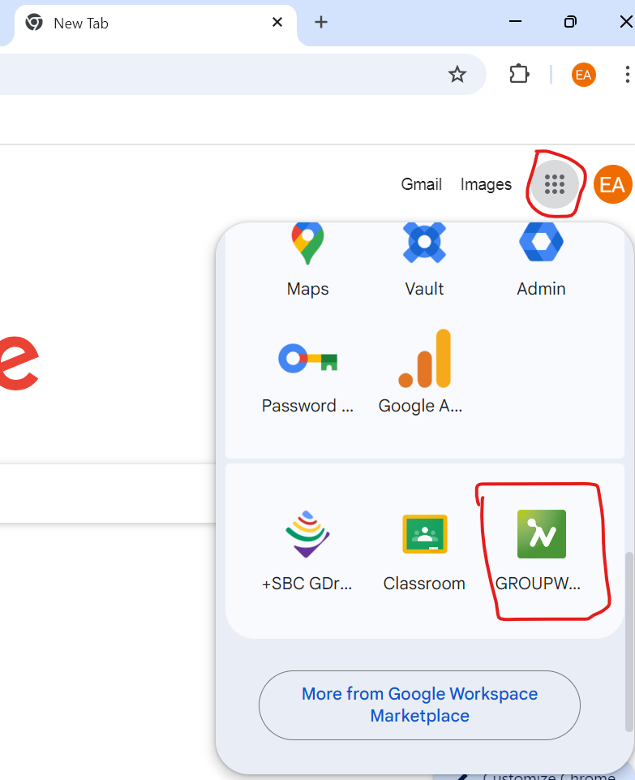
1.Đăng nhập hệ thống Groupware
I. Đăng nhập Groupware
Có hai cách để đăng nhập vào hệ thống Groupware
+ Cách 1: Truy cập bằng link sau đây: https://gw.vinatech.com/login.
+ Cách 2: Mở trình duyệt lên và ỏ góc phải màn hình có biểu tượng=> chọn tới icon của công ty có chữ groupware

Slide 3
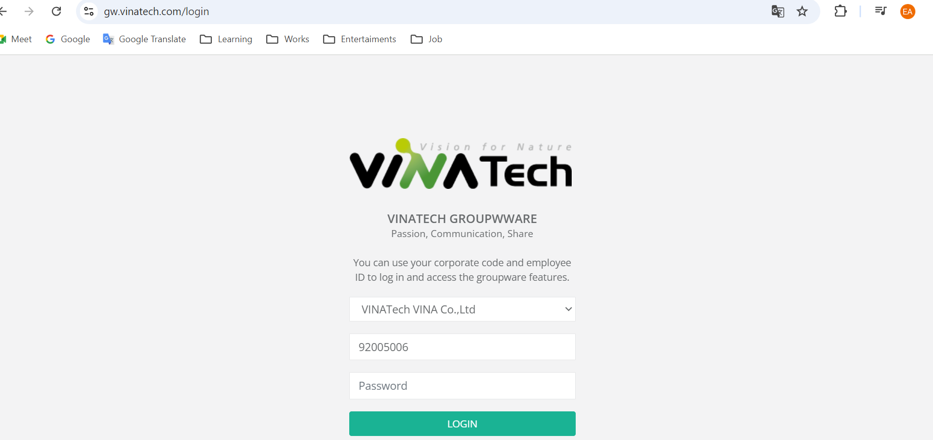
2.Thông tin đăng nhập vào Groupware
2. Thông tin đăng nhập
- Bước 1: Thông tin tài khoản cũng như mật khẩu của chính là mã nhân viên trên hệ thống ERP, mật khẩu mặc định từ 1 tới 6. Trong trường hợp không được vui lòng liên hệ lại với EA
Bước 2: Trước khi login, cần chọn Vinatech vina Co.,Ltd.
Bước 3: khi đã chọn xong, nhập mã nhân viên và mật khẩu nhấn nút login để vào hệ thống.

Slide 4
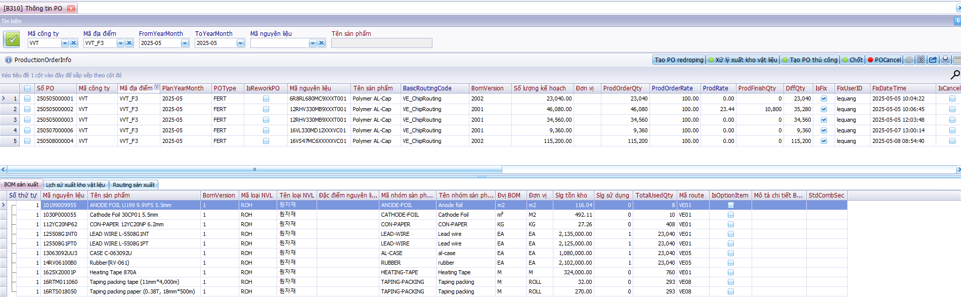
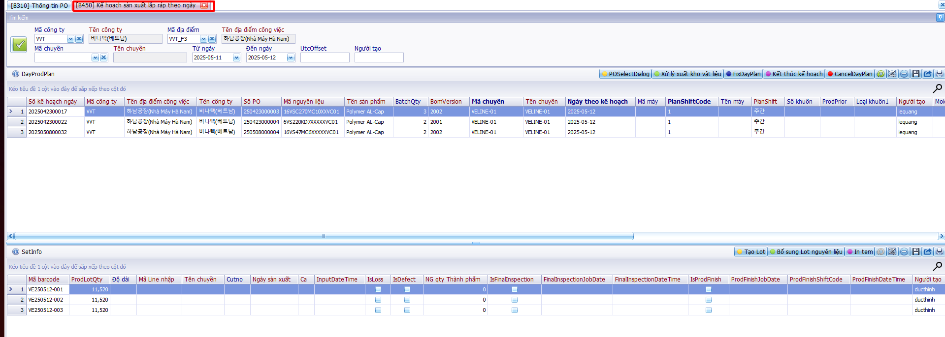
Giao diện khi truy cập
Như bạn biết thì trên hệ thống MES, nếu bạn cần tạo PO và kế hoạch sản xuất bạn cần phải làm hai bước
Bước 1: Tạo PO ở màn hình B310, để tạo các thông tin cơ bản, như chọn nguyên vật liệu, chọn công đoạn, chọn công đoạn đầu vào và đầu ra
Bước 2: Khi đã hoàn thành bước 1, dữ liệu sẽ được link với màn hình B450. Ở màn hình B450 bạn có thể tạo kế hoạch ngày, và tạo lot theo kế hoạch ngày tương ứng, đồng thời bạn có thể in tem.
- Màn hình PO là theo tháng, màn hình kế hoạch sản xuất là theo ngày, chúng link dữ liệu với nhau, từ màn hình tạo PO sang màn hình tạo kế hoạch sản xuất theo ngày.

Slide 5
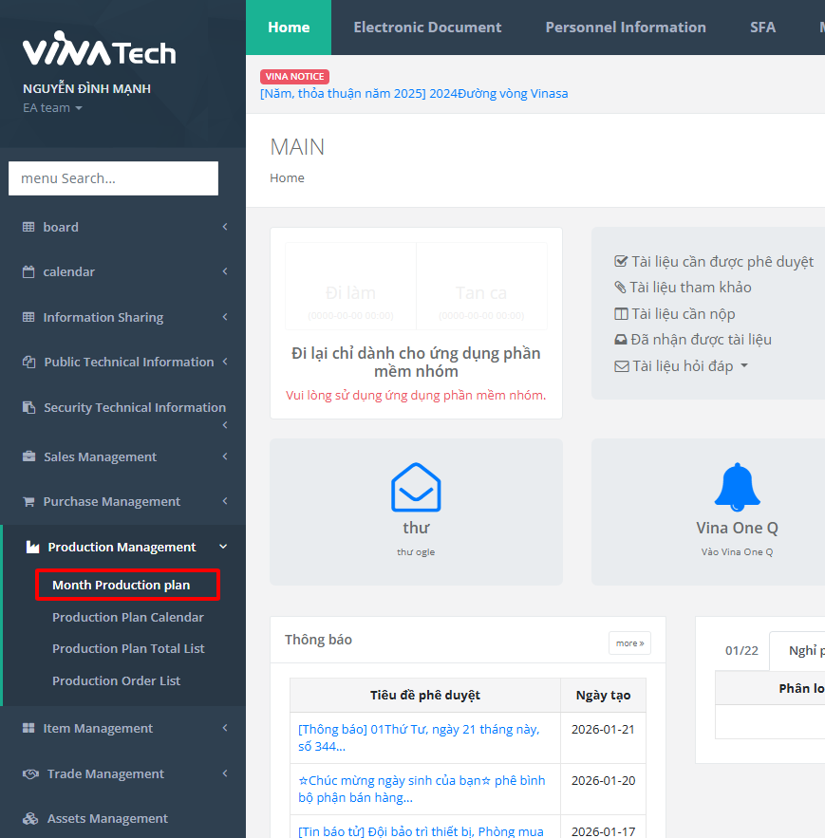
Màn hình tạo PO và kế hoạch sản xuất trên Groupware.
1. Khi đã truy cập vào hệ thống Groupware, từ Home => click menu Production Management => Month Production Plan.

Slide 6
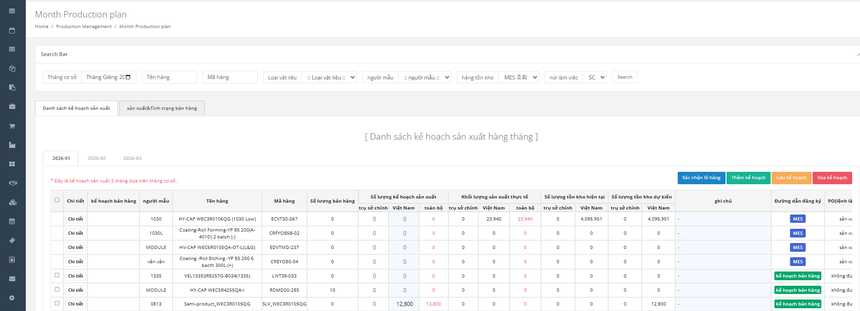
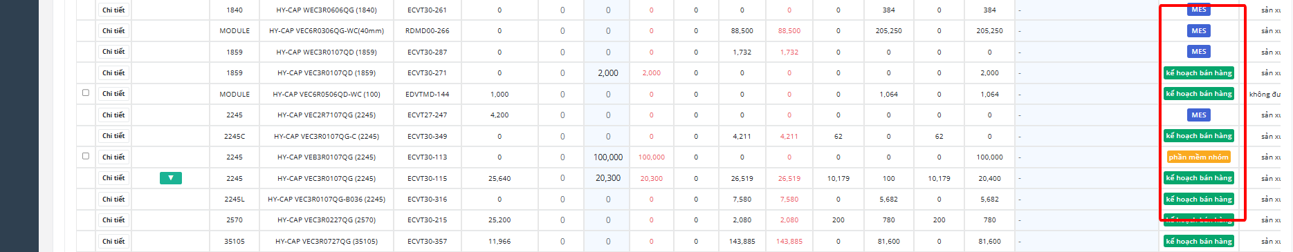
Trước khi tạo PO
1. Sau khi click vào link menu, sẽ có một giao diện như hình bên trái
Note: ở hình ảnh số hai có các điểm cần lưu ý
MES :đăng ký PO trên MES
Kế hoạch bán hàng :là các đơn hàng do Sales của hàn quốc hoặc Sales Việt nam làm.
Phần mềm nhóm là PO tạo thủ công trên Groupware

Slide 7
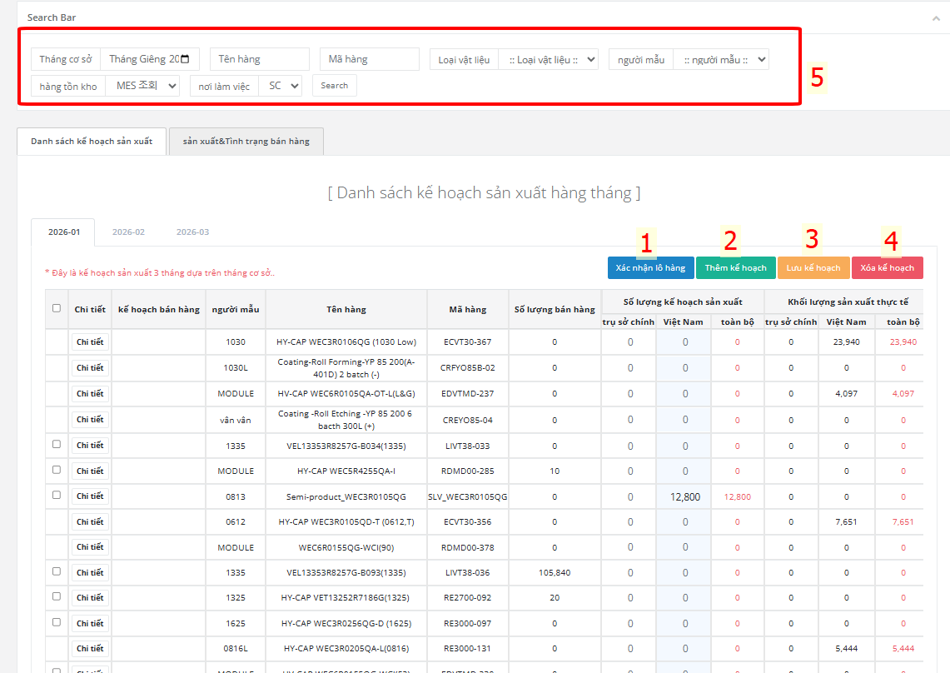
Màn hình tạo PO và kế hoạch sản xuất trên Groupware.
1. Xác nhận lô hàng: Trong trường hợp đã chắc chắn xác nhận lô hàng và gửi đi để cấp trên duyệt
2. Thêm kế hoạch: Nếu bạn muốn tạo mới PO
3. Lưu kế hoạch: Nếu trường hợp bạn sửa đổi thông tin của PO đã có
4. Xóa kế hoạch: nếu bạn muốn xóa kế hoạch thì việc đầu tiên, là bạn lick vào 4 => Sau đó bạn có thể lựa chọn các dòng dữ liệu để xóa (với điều kiện dữ liệu đó chưa được xác nhận). Rồi bạn ấn lại “Xóa kế hoạch” thêm một lần nữa là ok.
5. Ở mục số 5 bạn có rất nhiều điều kiện để lựa chọn tìm kiếm PO đã được tạo
Ngoài ra hệ thống còn hiển thị mặc định cho bạn 3 tháng gần nhất của PO

Slide 8
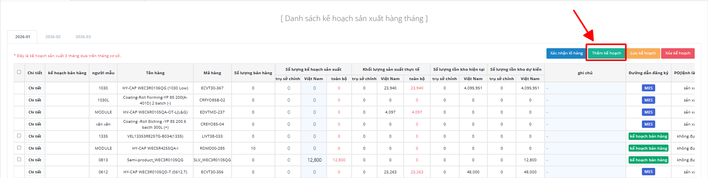
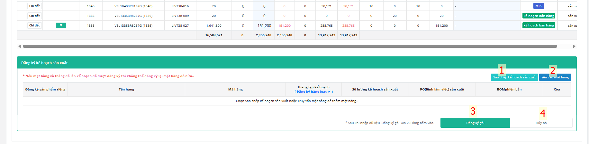
I . Chức năng thêm PO
Sau khi bạn click vào “Thêm kế hoạch”, kéo chuột xuống cuối trang, một giao diện mới sẽ hiển thị ra cho bạn như hình bên trái.
1. Có thể copy dữ liệu của một tháng bất kỳ
2. Chọn loại model cần làm.
3. Xác nhận thông tin đã đăng ký (Lưu lại)
4. Hủy yêu cầu thêm

Slide 9
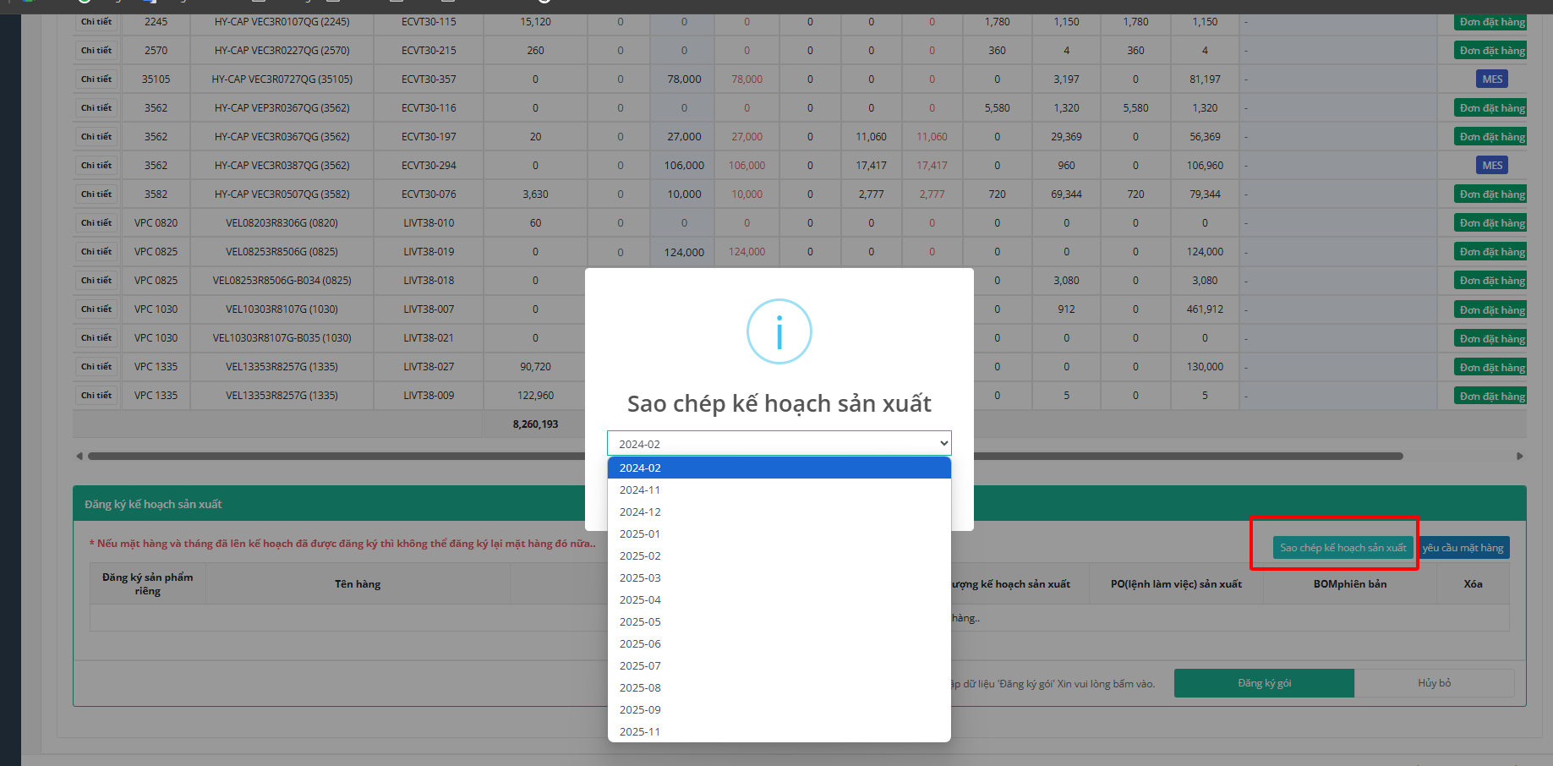
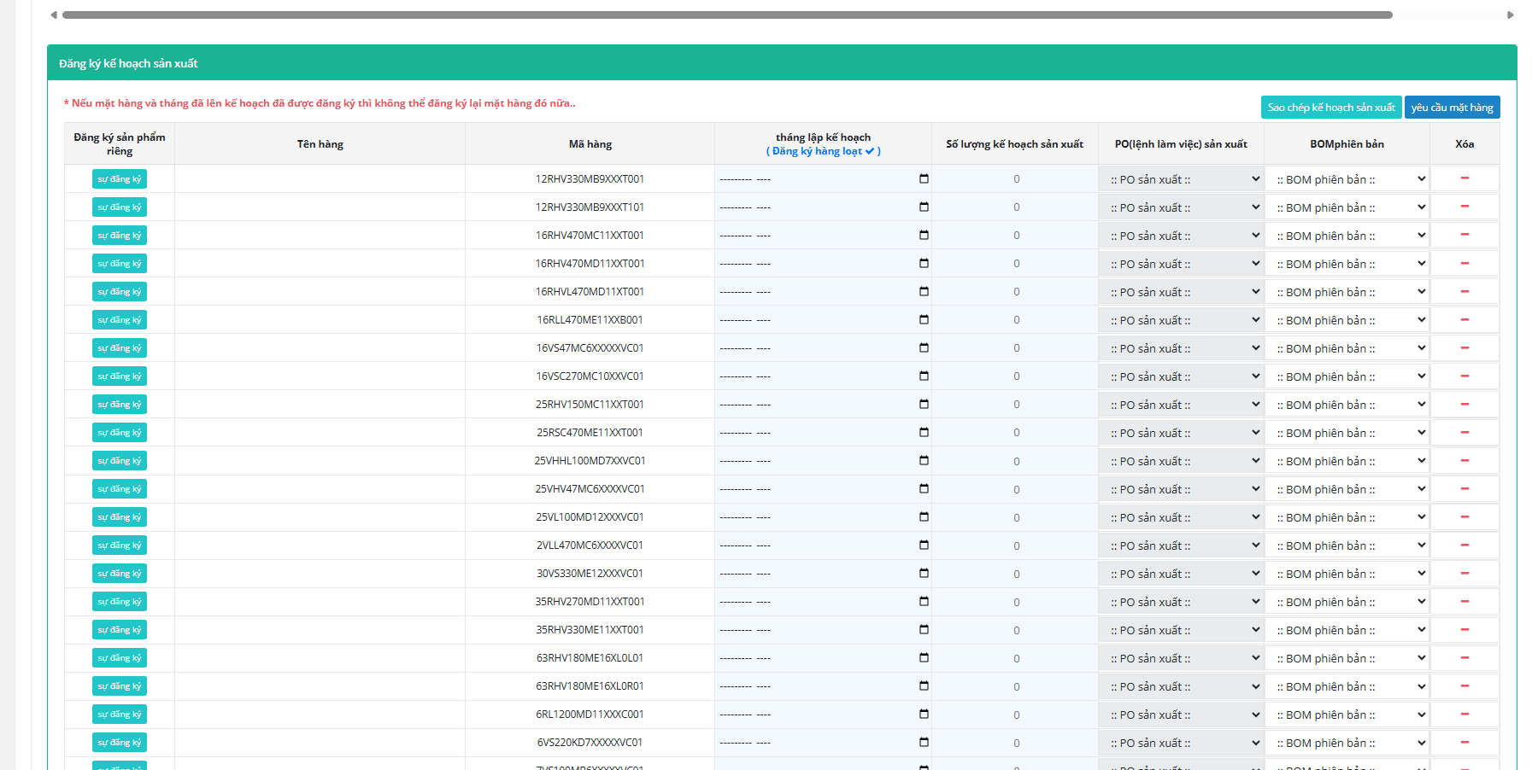
Sao chép kế hoạch sản xuất
Khi click vào “Sao chép kế hoạch sản xuất”, ngay lập tức một hộp thoại sẽ hiển thị ra, sau đó bạn cần lựa chọn tháng cần sao chép.
Sau khi chọn xong, chỉnh sửa và điền các thông tin cần thiết. Ấn Đăng ký gói để xác nhận

Slide 10
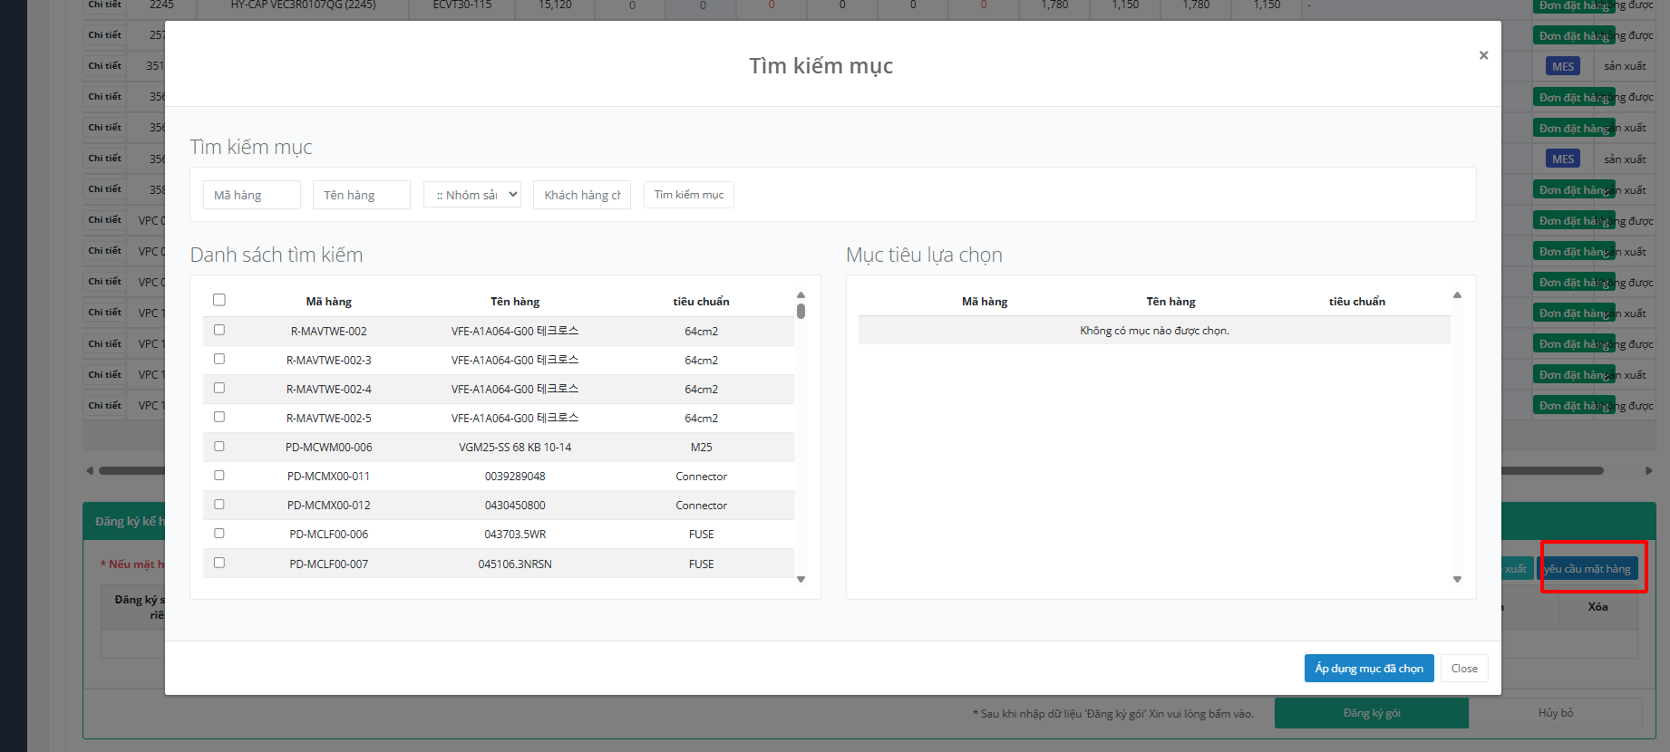
Yêu cầu mặt hàng
Khi click vào nút Yêu cầu mặt hàng, một bảng chọn danh mục mặt hàng hiện lên, tìm kiếm mã/tên hàng cần chọn và ấn Áp dụng mục đã chọn

Slide 11
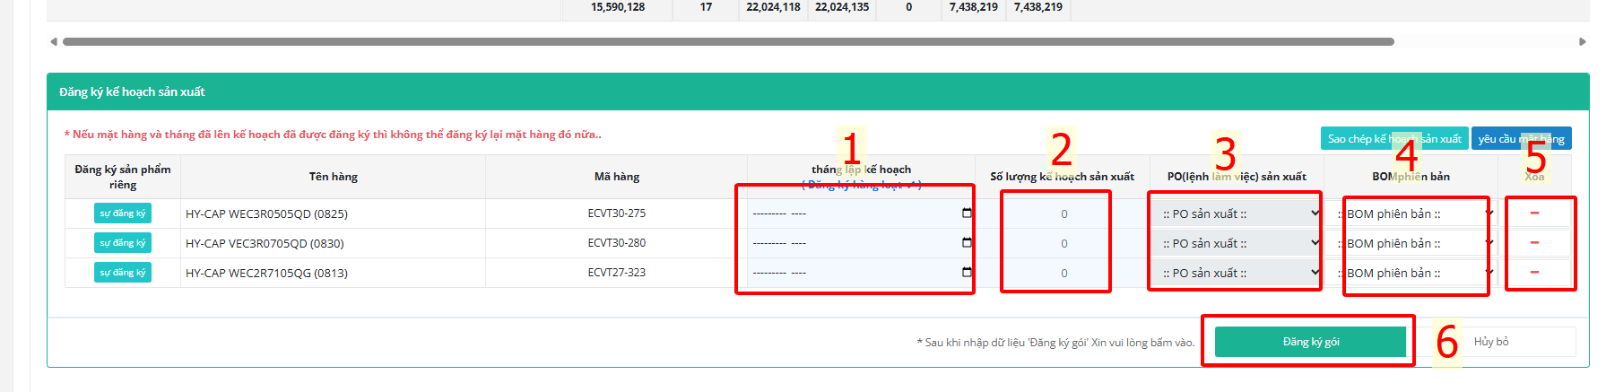
Sau khi đã chọn danh sách các model cần tạo:
1. Chọn tháng tạo PO
2. Điền số lượng PO trong tháng sẽ làm.
3. Chọn kiểu của PO, có hai dạng một là “Sản xuất” tức là sẽ fix (đã chắc chắn và không sửa đổi), hai là “không được tạo”: không chắc chắn, có thể sửa đổi
4. Chọn phiên bản của BOM. (Lưu ý chọn BOM phiên bản 2001 – mã BOM của VN)
5. Có thể xóa dòng dữ liệu của loại PO đó đi
6. Hủy yêu cầu thêm.

Slide 12
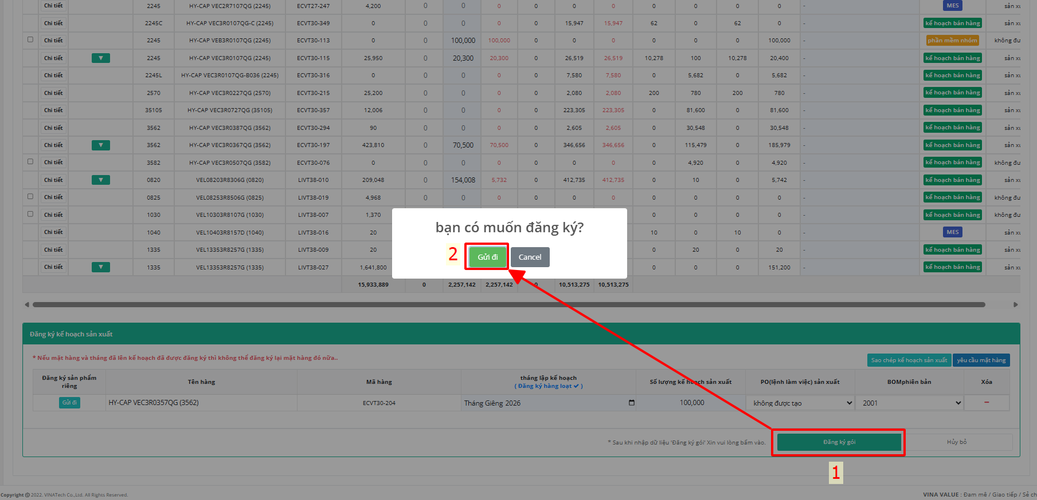
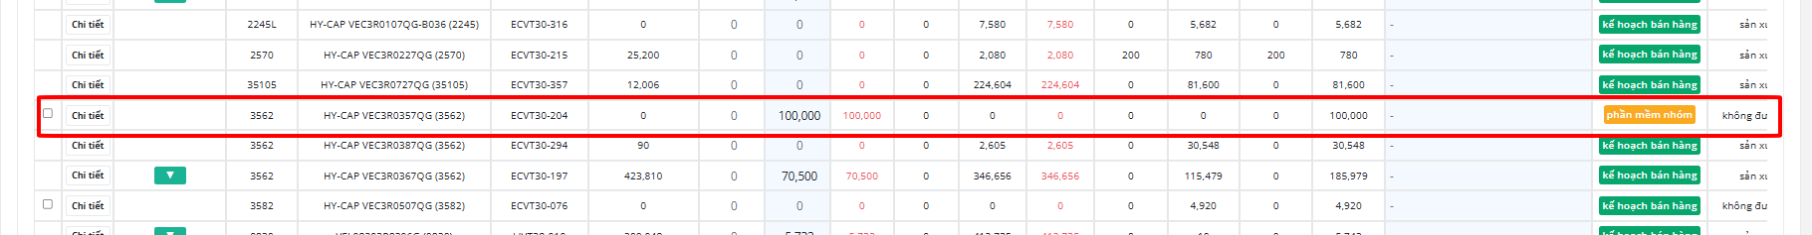
1. Sau khi điền đầy đủ thông tin, ấn Đăng ký gói để xác nhận.
2. Sau đó ấn Gửi đi.
Kết quả

Slide 13
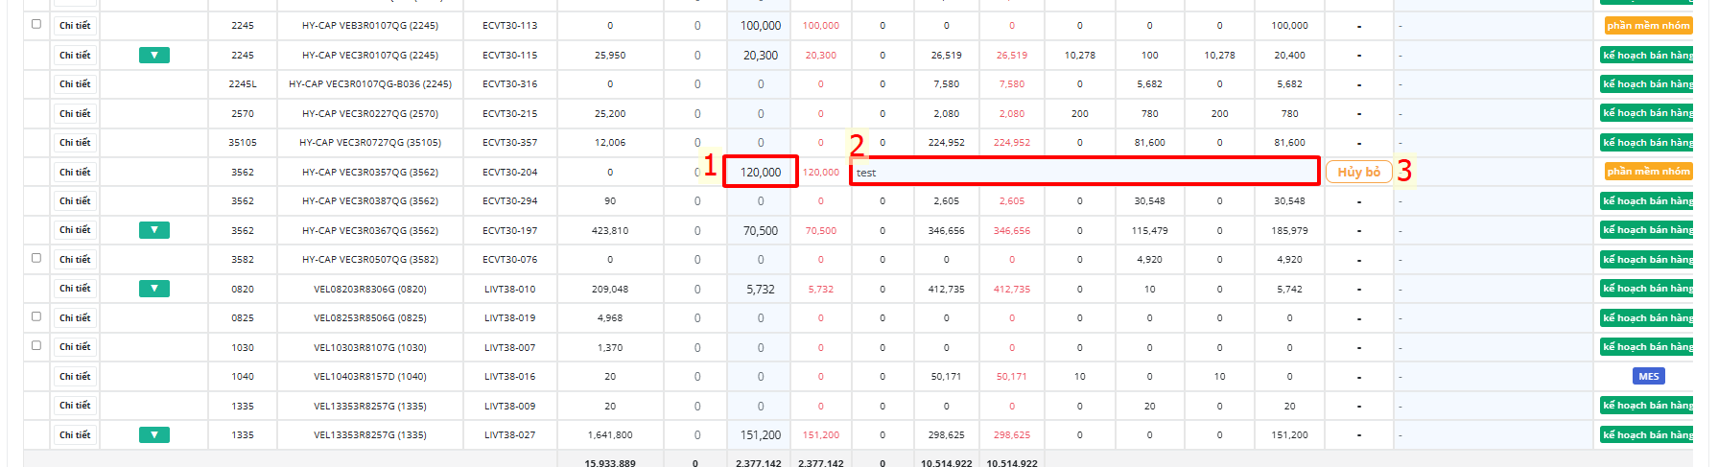
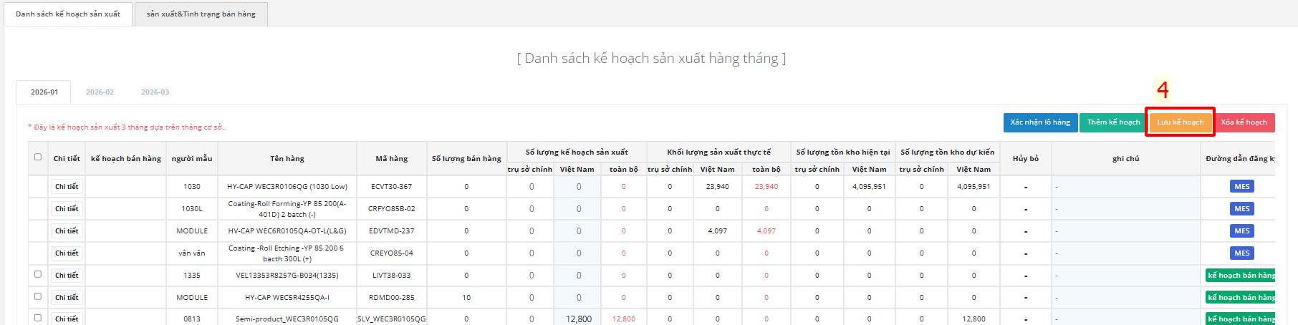
II . Chức năng sửa PO
Để sửa đổi PO, click vào dữ liệu cần sửa (1) và điền đầy đủ lý do sửa (2)
Để Hủy bỏ thao tác sửa, ấn nút Hủy bỏ (3)
Để lưu lại dữ liệu vừa sửa, kéo lên đầu trang và ấn nút Lưu kế hoạch

Slide 14
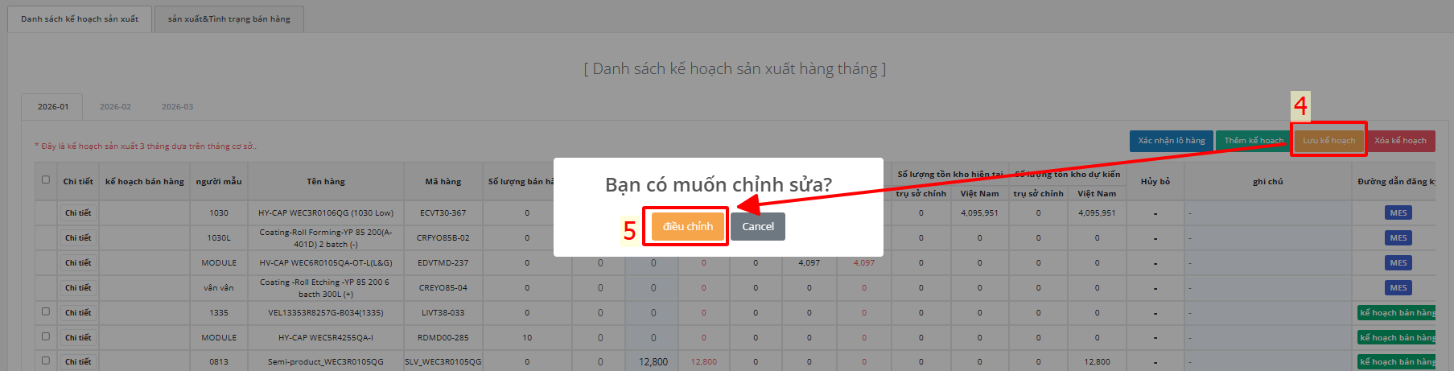
II . Chức năng sửa PO
Để sửa đổi PO, click vào dữ liệu cần sửa (1) và điền đầy đủ lý do sửa (2)
Để Hủy bỏ thao tác sửa, ấn nút Hủy bỏ (3)
Để lưu lại dữ liệu vừa sửa, kéo lên đầu trang và ấn nút Lưu kế hoạch (4)
Sau đó chọn Điều chỉnh (5) để xác nhận

Slide 15
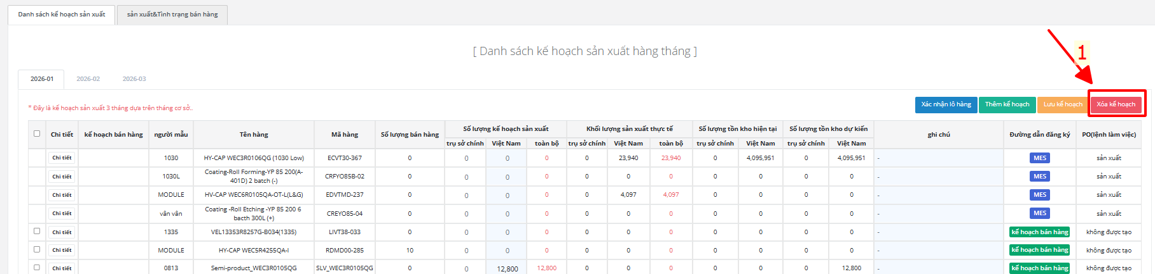
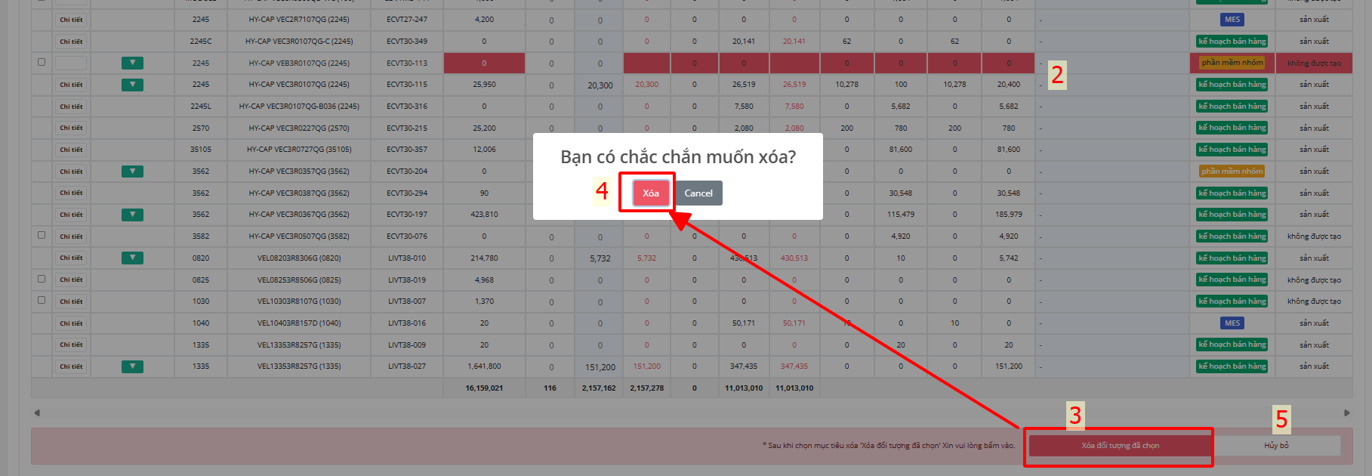
II . Chức năng xóa PO
Bước 1: Click nút Xóa kế hoạch
Bước 2: Chọn dòng cần xóa (Lưu ý khi được chọn thì dòng sẽ chuyển màu đỏ)
Bước 3: Ấn Xóa đối tượng đã chọn để Xác nhận xóa
Bước 4: Ấn Xóa
Ấn Hủy bỏ (5) để hủy thao tác

Slide 16
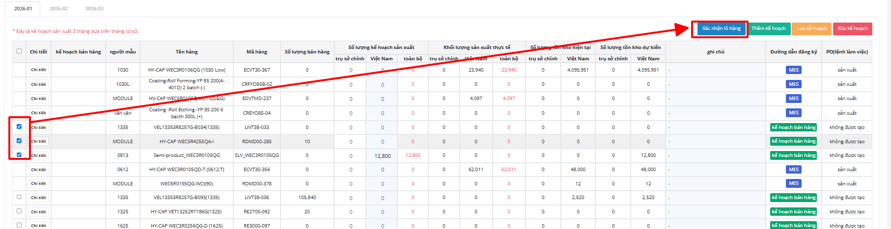
III . Xem chi tiết và tạo kế hoạch ngày
Để chốt PO, click chọn trước PO và ấn nút Xác nhận lô hàng. Khi đó PO chuyển từ trạng thái không được tạo sang sản xuất

Slide 17
Để chốt PO, click chọn trước PO và ấn nút Xác nhận lô hang. Khi đó PO chuyển từ trạng thái không được tạo sang sản xuất

Slide 18
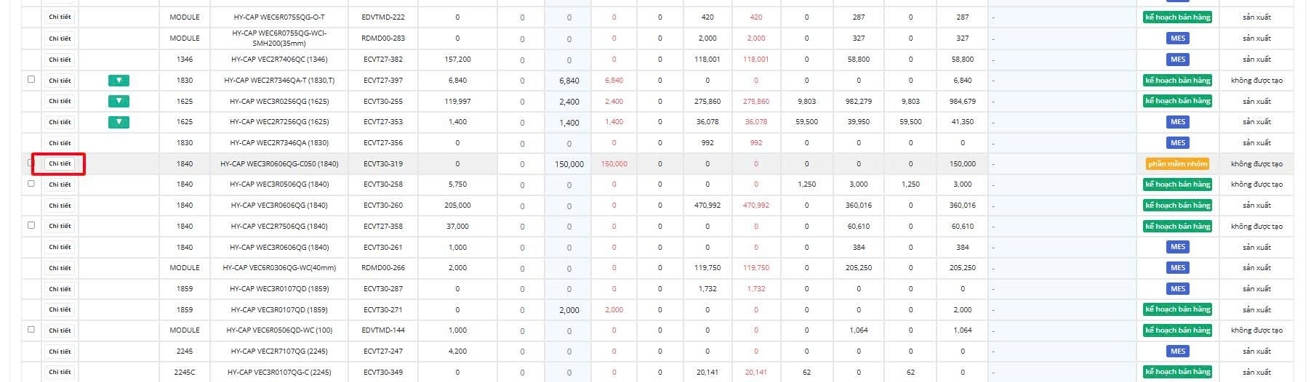
Để xem chi tiết PO, click Chi tiết

Slide 19
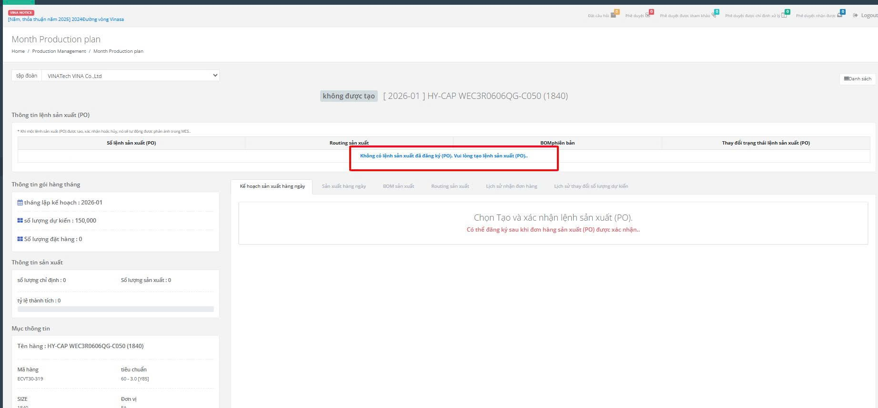
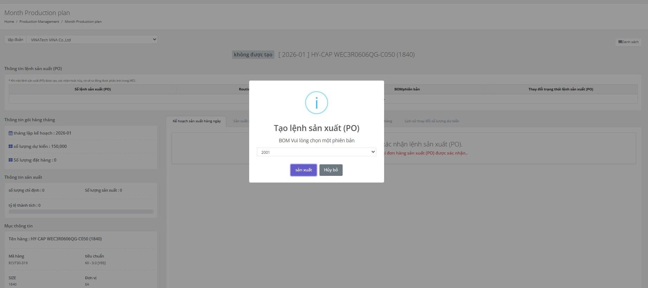
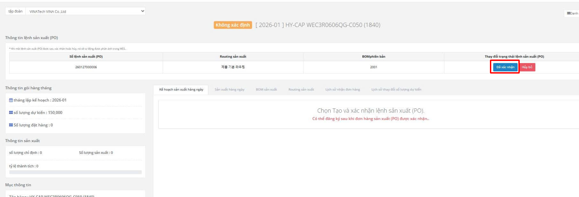
Để xác nhận PO, hãy click vào dòng Vui long tạo lệnh sản xuất PO.
Sau đó, chọn BOM
Lưu ý: Mã BOM Việt Nam sử dụng là 2001
Cuối cùng chọn Sản xuất và chọn Đã xác nhận

Slide 20
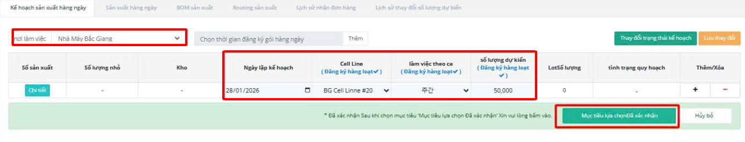
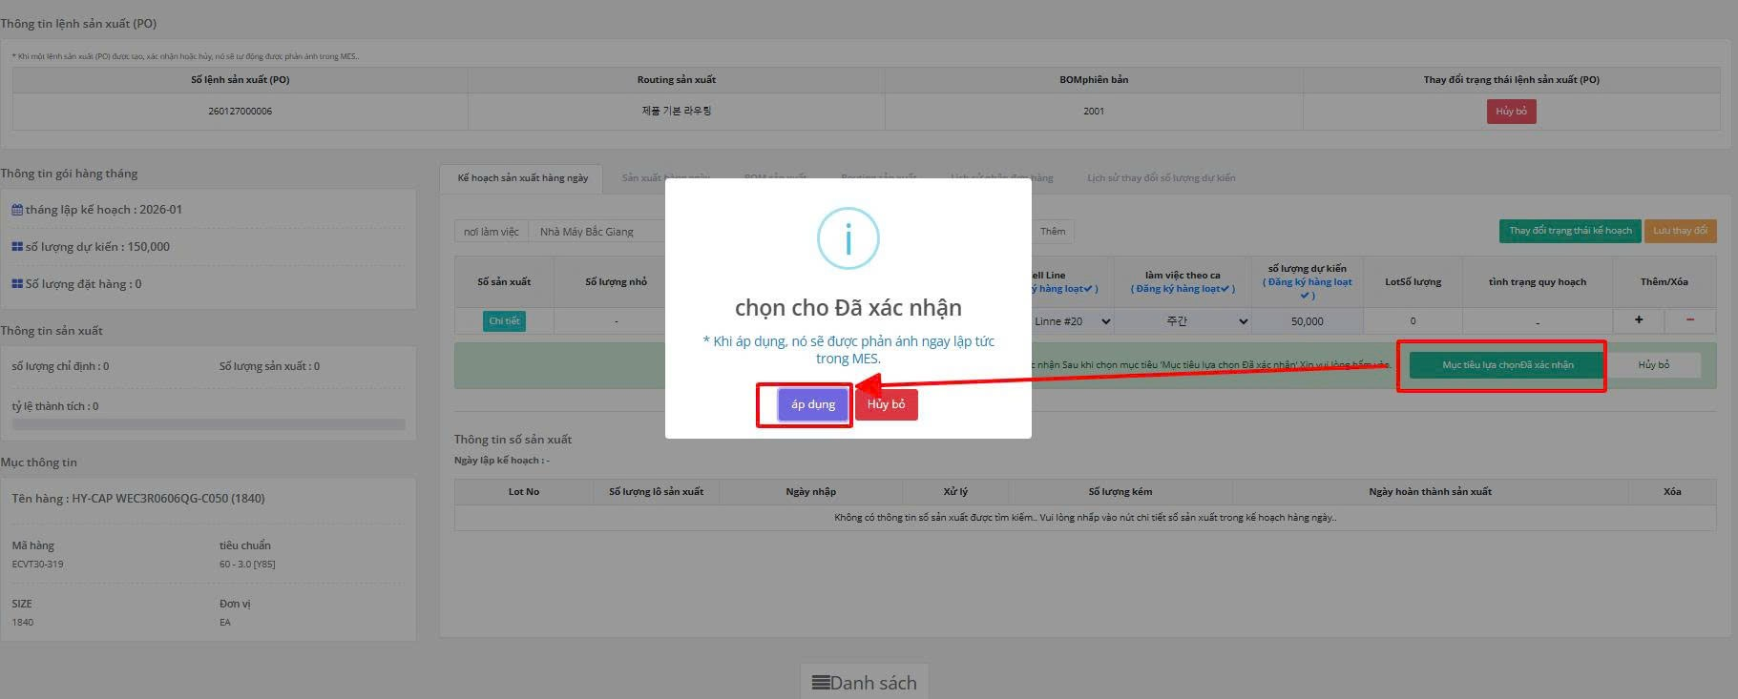
Sau khi xác nhận, bên dưới sẽ hiện ra các trường thông tin để tạo kế hoạch ngày: - Nơi làm việc: Tạo kế hoạch ngày cho nhà máy nào - Ngày lập kế hoạch: Tạo kế hoạch cho ngày nào - Cell Line - Ca làm việc - Số lượng:
Lưu ý: - Có thể ấn dấu + để tạo them kế hoạch. Dấu – để hủy - Tổng số lượng sản xuất của kế hoạch ngày phải nhỏ hơn hoặc bằng tổng số lượng của PO

Slide 21

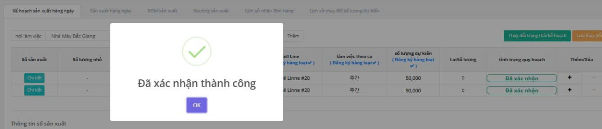
Sau khi đã điền đầy đủ các thông tin bước trên, hãy chọn các kế hoạch ngày, hãy click chọn các dòng cần xác nhận (dòng sau khi được chọn sẽ có màu xanh)
Sau đó ấn nút Mục tiêu lựa chọn Đã xác nhận, rồi Áp dụng
Hệ thống thông báo thành công

Slide 22
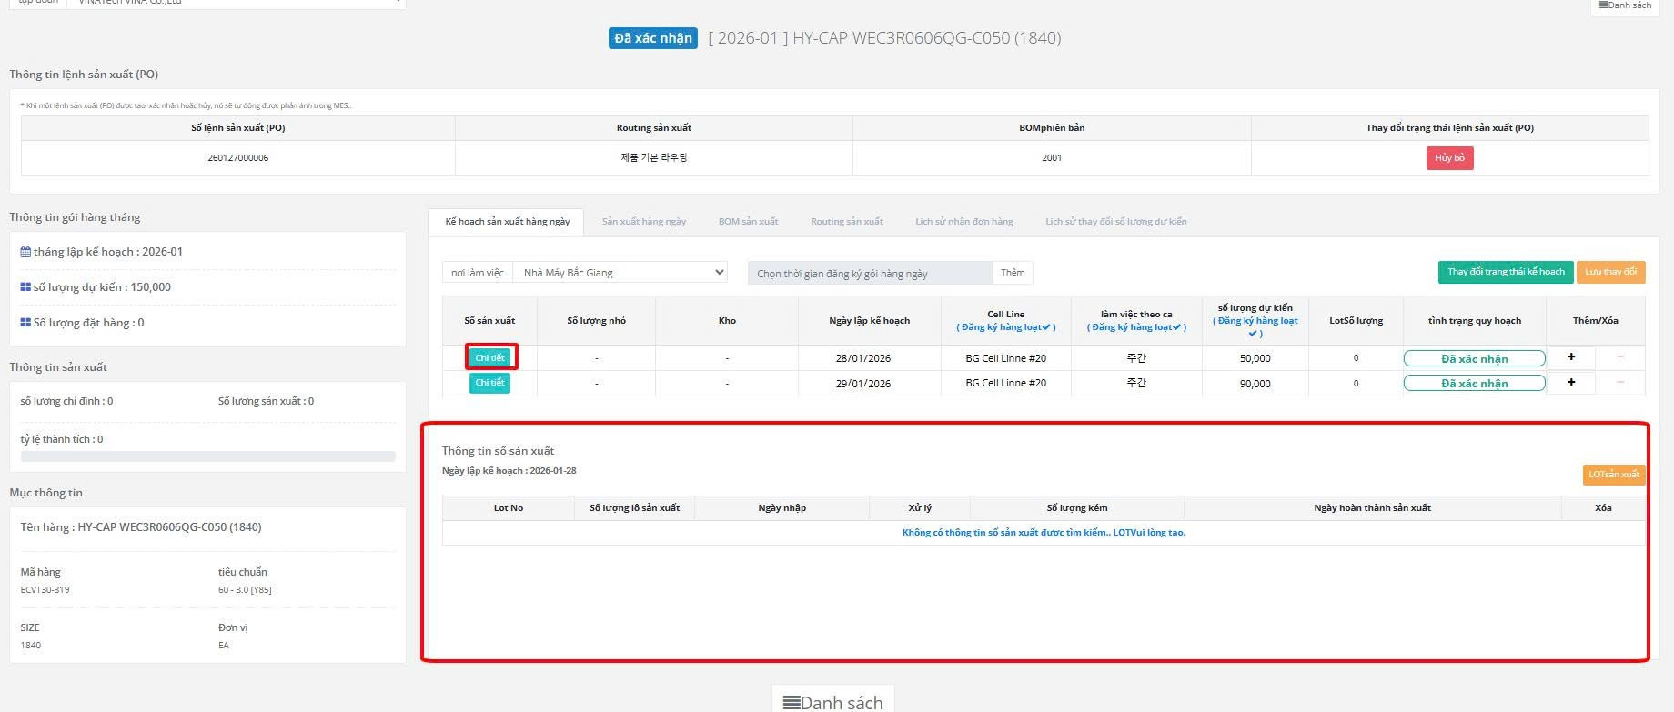
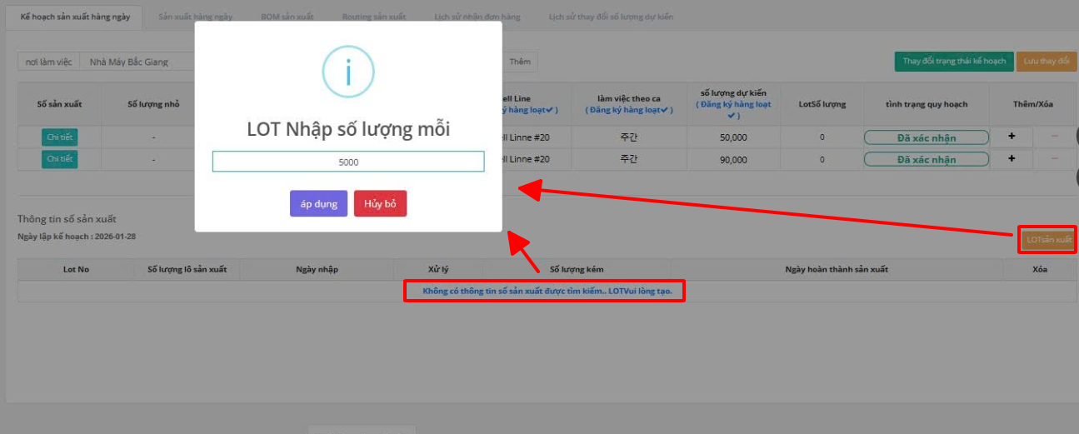
IV. Tạo Lot
Ấn nút Chi tiết của kế hoạch ngày cần tạo Lot
Khi ấn nút Lot Sản xuất, một ô nhập số lượng mỗi Lot hiện lên
Điền số lượng vào và ấn Áp dụng
Lưu ý: Đây là số lượng của mỗi Lot. Trong ví dụ: Tổng số lượng kế hoạch ngày là 50000 Số lượng mỗi lot nhập vào là 5000 Như vậy ta sẽ tạo được 50000/5000 = 10 Lot

Slide 23
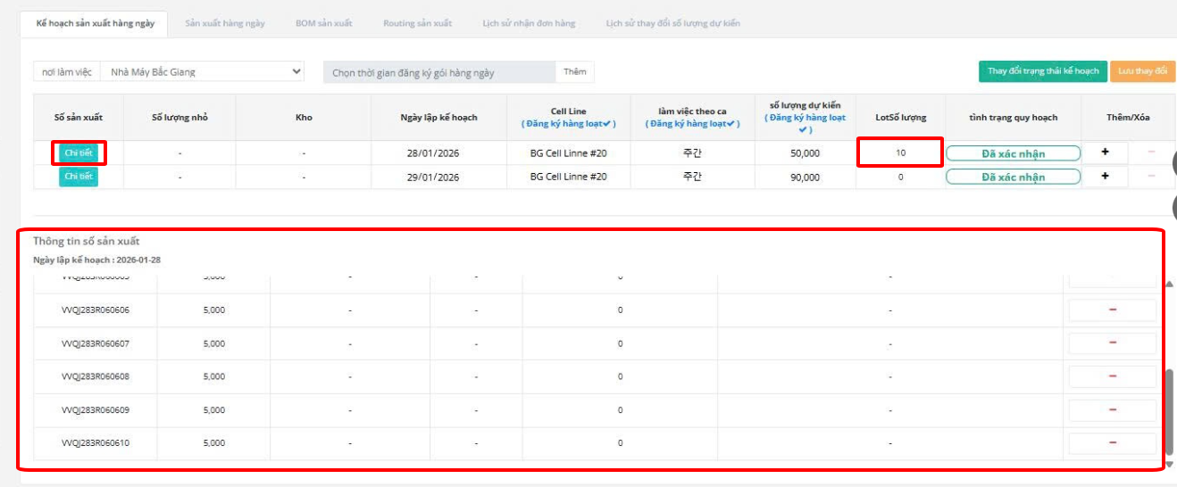
Kết quả

Slide 24


